Slide 1
‘A OFERTA SOU EU’
Por isso,
entrego minha gratidão

Slide 2
TEXTO BÍBLICO:
“Ora, em Jerusalém há, próximo à porta das ovelhas, um tanque, chamado em hebreu Betesda, o qual tem cinco alpendres. Nestes jazia grande multidão de enfermos, cegos, mancos e ressicados, esperando o movimento da água. Porquanto um anjo descia em certo tempo ao tanque, e agitava a água; e o primeiro que ali descia, depois do movimento da água, sarava de qualquer enfermidade que tivesse. E estava ali um homem que, havia trinta e oito anos, se achava enfermo.
João 5:2-5

Slide 3
BETESDA – Casa da Misericórdia

Slide 4
Concepções e Crenças ligadas ao tanque
A água de qualidade desprezível era atribuída aos demônios, enquanto a água com qualidade terapêutica, aos anjos bons.
A água utilizada nos sacrifícios do templo era escoada ali, o que fazia do tanque um lugar especial.
Um anjo periodicamente curava um doente ao agitar a água.

Slide 5
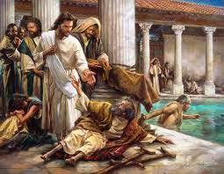
Razões pelas quais Jesus estava no tanque naquele dia:
Para efetuar aquela única cura.
Para chamar a atenção dos líderes judaicos quanto à sua filiação com o Pai.
Para dar a observância do sábado a sua dignidade perdida.

Slide 6
Razões segundo Ellen White:
“Por tal forma haviam os judeus pervertido a lei, que a tornavam um jugo de servidão. Suas exigências destituídas de significado eram um provérbio entre as outras nações. Especialmente havia o sábado sido cercado de toda espécie de restrições destituídas de senso. Não lhes era um deleite o santo dia do Senhor, digno de honra. Os escribas e fariseus lhe tinham tornado a observância intolerável fardo.”
Desejado de Todas as Nações, p. 204.

Slide 7
Razões segundo Ellen White:
Ele viera para libertar o sábado daquelas enfadonhas exigências que o haviam tornado uma maldição em vez de bênção. Por isso escolhera o sábado para nele realizar a cura de Betesda. Poderia haver curado o enfermo igualmente em qualquer outro dia da semana; ou simplesmente tê-lo curado, sem lhe dizer que levasse a cama. Isto, porém, não Lhe teria proporcionado a oportunidade que desejava.
Desejado de Todas as Nações, p. 137.

Slide 8
Encontro de Jesus com o paralítico
Jesus não pediu a esse sofredor que tivesse fé nEle. Diz simplesmente: "Levanta-te, toma a tua cama, e anda." João 5:8. A fé do homem, todavia, apodera-se daquelas palavras. Cada nervo e músculo vibra de nova vida, e a energia da saúde enche-lhe os membros paralisados. Sem duvidar, determina-se a obedecer à ordem de Cristo, e todos os músculos obedecem-lhe à vontade. Pondo-se repentinamente de pé, sente-se um homem no gozo de suas atividades.
Jesus não lhe dera nenhuma certeza de auxílio divino. O homem se podia haver detido a duvidar, perdendo a única oportunidade de cura. Creu, porém, na Palavra de Cristo, e agindo sobre ela, recebeu a força.
Desejado de Todas as Nações, p. 2012-203.

Slide 9
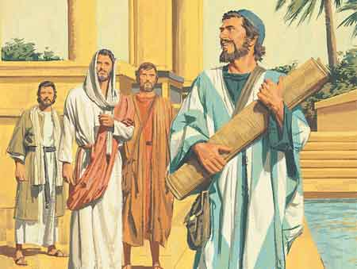
A ordem de Jesus ao paralítico
“ Levanta-te, toma o teu leito e anda.”
Existe nessa frase imperativa, uma semelhança com as palavras proferidas ao morto Lázaro, que da inconsciência saiu para a vida. Lázaro ouviu, a despeito de estar morto e saiu da morte para a vida. O paralítico, também ouviu e mesmo sem evidências, creu, e saiu da inércia para uma vida dinâmica de louvor a Deus. Assim como ocorreu com Lázaro, o Senhor não o tocou, apenas operou por meio de Sua Palavra.

Slide 10
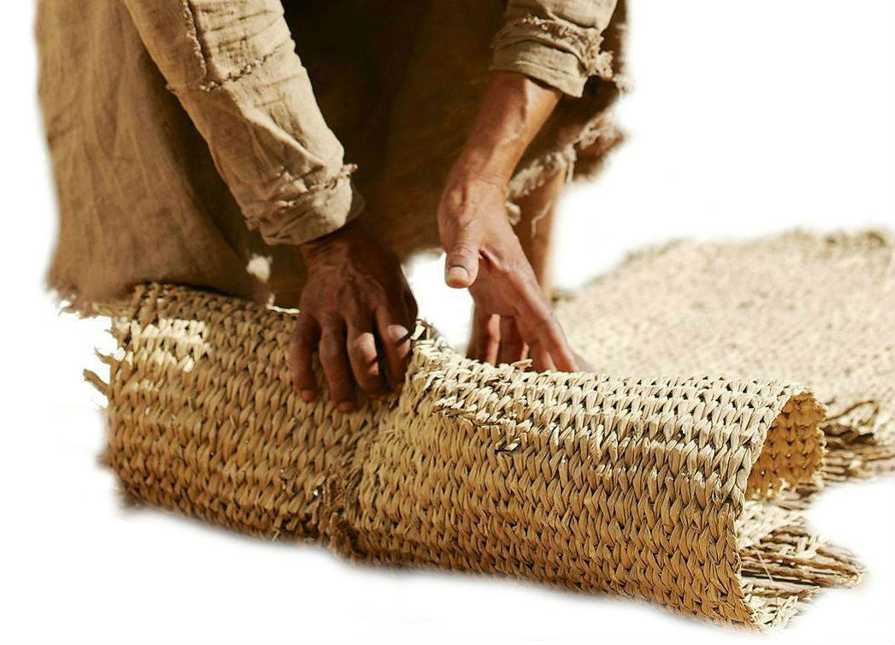
O leito do paralítico
Diferente do que possa parecer, o leito do paralítico era um objeto fácil de carregar, e não constituía nenhum esforço exagerado que viesse caracterizar uma carga, cujo manuseio e transporte constituísse quebra do sábado.
“ O reestabelecido paralítico curvou-se para apanhar seu leito, que era apenas uma esteira e um cobertor.”(Desejado de Todas as Nações, p. 203)

Slide 11
A advertência de Jesus ao homem curado
“Mais tarde, Jesus o encontrou no templo e disse: olha que já estás curado; não peques mais, para que não te suceda coisa pior” (João 5:14)
Lições preponderantes:
A transgressão das leis da saúde resultam em doenças.
O Homem curado foi ao templo louvar a Deus.

Slide 12
CONCLUSÃO
Jesus não foi ao tanque por acaso, ele queria curar a todos os sofredores que ali se encontravam, mas, devido ao legalismo dos líderes judaicos que havia feito do sábado um fardo pesado, curou apenas o mais necessitado. Porém, ao mesmo tempo, fez da ocasião uma oportunidade para reprovar a atitude legalística dos fariseus e demonstrar sua filiação ao Pai.

Slide 13
‘A OFERTA SOU EU’
Por isso,
entrego minha gratidão.

